Slide 1
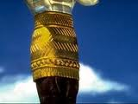
CRONOGRAMA PROFETICO
Vientre y muslos
De bronce

Slide 2
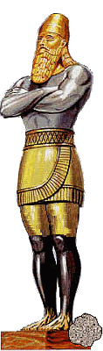
Vientre y muslos de bronce
“Y un tercer reino de bronce que dominará toda la tierra”

Slide 3
Tercer reino es el Imperio Griego
El sucesor del Imperio Medo-Persa fue el Imperio “Griego” (más propiamente Macedónico o Helenístico) de Alejandro y sus sucesores.
¿Como lo sabemos?
Leamos Daniel Dan. 8:3-7.
3, Y alcé mis ojos, y miré, y he aquí un carnero que estaba delante del río, el cual tenía dos cuernos: y aunque eran altos, el uno era más alto que el otro; y el más alto subió á la postre.

Slide 4
5, Y estando yo considerando, he aquí un macho de cabrío venía de la parte del poniente sobre la haz de toda la tierra, el cual no tocaba la tierra: y tenía aquel macho de cabrío un cuerno notable entre sus ojos:
7 Y vilo que llegó junto al carnero, y levantóse contra él, é hiriólo, y quebró sus dos cuernos, porque en el carnero no había fuerzas para parar delante de él: derribólo por tanto en tierra, y hollólo; ni hubo quien librase al carnero de su mano.

Slide 5
¿Qué representan estas dos bestias?
Dan.8:20-21.
Aquel carnero que viste, que tenía dos cuernos, son los reyes de Media y de Persia.
Y el macho cabrío es el rey de Javán: y el cuerno grande que tenía entre sus ojos es el rey primero.
La palabra hebrea que significa Grecia es Yawan (Javán). Es interesante notar que Javán fue el cuarto hijo de Jafet, hijo de Noé, antepasado de los Griegos (Gén.10:4).
Sus descendientes fueron principalmente comerciantes de hombres (esclavos), y recipientes de bronce y otros productos.

Slide 6
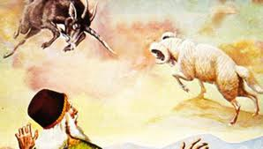
Alejandro Magno quien estaba representado por el “cuerno grande que tenía el macho cabrió entre sus ojos”(Dan.20:21), después de haber heredado de su padre el recién agrandado reino grecomacedónico se puso en marcha para extender la dominación macedónica y la cultura griega hacia el oriente y venció al Imperio Persa.

Slide 7

La profecía representa al reino de Grecia como un reino que vendría después de Persia, porque Grecia nunca se unió para formar un reino hasta la formación del Imperio Macedónico que reemplazó a Persia como principal poder del mundo de ese tiempo

Slide 8
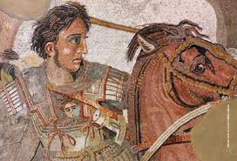
El último rey del Imperio Persa fue Darío III, que fue derrotado por Alejandro en las batallas de Gránico 334, Iso 333, y Arbela (331 a. C.).
Alejandro Magno, rey de Grecia.

Slide 9
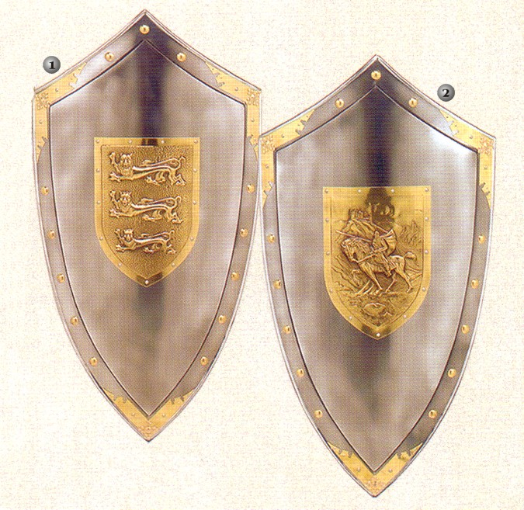
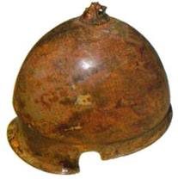
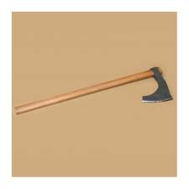
¿Qué tenía que ver el Bronce con el Imperio Griego?
Los soldados griegos se distinguían por su armadura de bronce. Sus cascos, escudos y hachas de batalla eran de bronce.

Slide 10
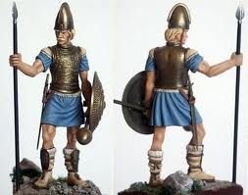
Herodoto nos dice que Psamético I de Egipto vio en los piratas griegos que invadían sus costas el cumplimiento de un oráculo que predecía a “hombres de bronce que salen del mar” (Herodoto i. 152, 154).

Slide 11
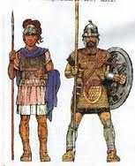
Aún hoy, se registra que parte de la indumentaria utilizada por los soldados griegos para protegerse, esta hecha de bronce. (ingrese a Internet, Vestimentas Griegas, y en la parte 10, lo encontrará).

Slide 12
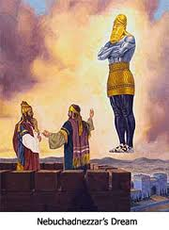
Daniel dice: “Y un tercer reino de bronce que Dominará sobre toda la tierra.
Es impresionante la exactitud del cumplimiento profético: Ya había transcurrido el Imperio Babilónico a partir del 605, el Imperio Medo Persa, y ahora empieza el Imperio Griego, a partir del 331, un total de 274 años después se cumplió lo dicho por Daniel.

Slide 13
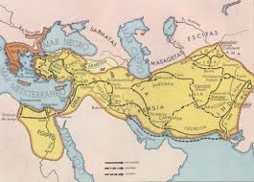
La historia registra que el dominio de Alejandro se extendió sobre Macedonia, Grecia y el Imperio Persa. Incluyó a Egipto y se expandió por el oriente hasta la India.
Antes
Después
Dominará sobre toda la tierra

Slide 14
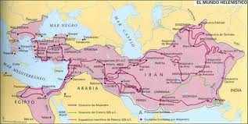
Fue el imperio más extenso del mundo antiguo hasta ese tiempo.
Su dominio fue “sobre toda la tierra” en el sentido de que ningún poder de la tierra era igual a él, y no porque cubriese todo el mundo, ni aun toda la tierra conocida en ese tiempo.

Slide 15
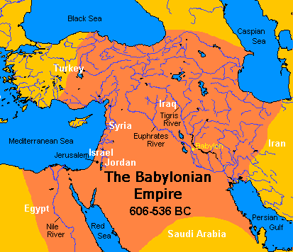
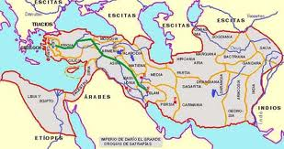
Babilónico
Medo persa
Griego

Slide 16
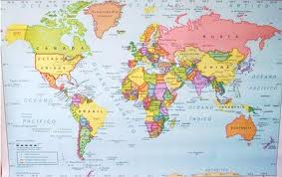
Un “poder mundial” puede definirse como aquel que está por encima de todos los demás, invencible; no necesariamente porque gobierne a todo el mundo.
Un ejemplo de ello es los Estados Unidos, que está por encima de todos los demás gobiernos del mundo.

Slide 17

Estas afirmaciones superlativas (o sea, la cualidad o modificación en grado muy alto o en el grado más alto), eran comúnmente usadas por los reyes de la antigüedad.
Por ejemplo: Ciro se denomina a sí mismo “rey del mundo... y de los cuatro bordes [o regiones de la tierra]”.
Jerjes se autodenominó: “el gran rey, el rey de reyes... el rey de este grande y vasto mundo”.

Slide 18
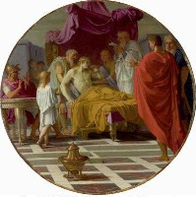
Con la muerte de Alejandro el grande, que la profecía decía que era el “primer rey”, ocurrida el 30 de junio de 323 a. C.
Cuando su reinado estaba en su mayor fuerza, el cual duró 13 años, y cuando estaba a punto de cumplir los 33 años,., fallecía en Babilonia.
Por lo cual vino una repartición del reino entre cuatro de sus generales.

Slide 19
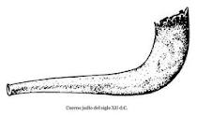
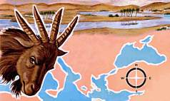
Recordemos (Dan.8:21-22). El macho cabrío es el rey de Grecia, y el cuerno grande que tenía entre sus ojos es el rey primero. (Alejandro Magno).
²² Y en cuanto al cuerno que fue quebrado, y sucedieron cuatro en su lugar, significa que cuatro reinos se levantarán de esa nación, aunque no con la fuerza de él.

Slide 20
Miremos el cumplimiento profético
Daniel 8:8,22
Entonces el macho cabrío se engrandeció sobremanera; y estando en su mayor poderío, aquel gran cuerno fue quebrado, y en su lugar crecieron otros cuatro cuernos muy visibles. (...) El cuerno que ha sido quebrado, y en cuyo lugar han aparecido cuatro cuernos, significa que cuatro reinos se levantarán de esa nación. | Tal como lo predijo la profecía, Alejandro Magno murió en el pináculo de su fama, en el año 323 a. C., a la edad de 33 años, tan sólo unos pocos años después de haber conquistado el reino Medo-Percia. Le sucedieron sus cuatro generales: . Lisímaco; Casandro; Ptolomeo; Seleuco. Ahora comprendemos el significado de los cuatro cuernos.

Slide 21
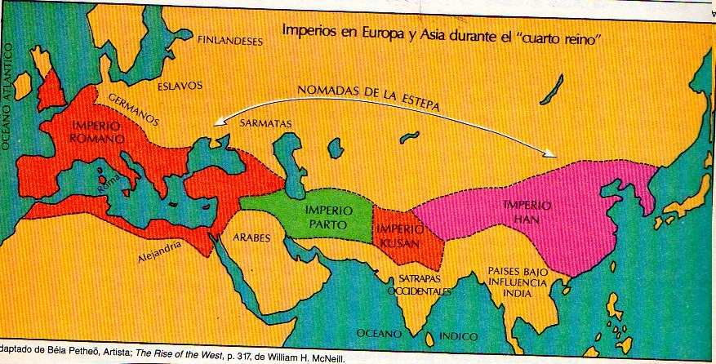
El imperio griego fue dividido por los cuatro generales en cuatro imperios

Slide 22

A partir del momento en que Grecia venció a Medo Percia, el Imperio Griego continuó creciendo por un tiempo en riqueza, poder y tamaño, pero como Babilonia y Medo Percia, también entró en decadencia, como lo vimos anteriormente.

Slide 23
Hasta ahora la Biblia nos ha enseñado el significado y el cumplimiento asombroso de tres partes de la imagen. Veamos el siguiente.
Oro, Babilonia: 605-562 a. C
Plata, Medo percia: 539-331 a. C
Bronce, Grecia: 331-168 a. C
Recordemos que la imagen constaba de cinco partes, nos faltan dos.

